Slide 1
Hellend groendak voor elk dak
INLEIDING I OPDRACHT I GEWICHT I ONTWERP I DUURZAAM I VOORDELEN I BESLUIT
Student: Brecht Decraecker I Promotor Howest: Jan Detand Promotor I Promotor Floradak: Marcel Eykens

Slide 2
INLEIDING I OPDRACHT I GEWICHT I ONTWERP I DUURZAAM I VOORDELEN I BESLUIT
FLORADAK®
Sinds 15 jaar pionier op het vlak van groendaken
Floradak is marktleider op de groendakmarkt
Plaatsing door erkende en professionele dakdekkers
Student: Brecht Decraecker I Promotor Howest: Jan Detand Promotor I Promotor Floradak: Marcel Eykens

Slide 3
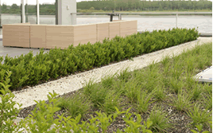
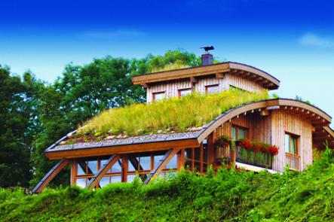
INLEIDING I OPDRACHT I GEWICHT I ONTWERP I DUURZAAM I VOORDELEN I BESLUIT
Huidige groendak systeem niet geschikt voor alle daken.
Student: Brecht Decraecker I Promotor Howest: Jan Detand Promotor I Promotor Floradak: Marcel Eykens

Slide 4
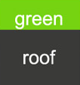
INLEIDING I OPDRACHT I GEWICHT I ONTWERP I DUURZAAM I VOORDELEN I BESLUIT
De markt:
Vooral Benelux
Student: Brecht Decraecker I Promotor Howest: Jan Detand Promotor I Promotor Floradak: Marcel Eykens

Slide 5
INLEIDING I OPDRACHT I GEWICHT I ONTWERP I DUURZAAM I VOORDELEN I BESLUIT
Ontwikkel een groendak dat op elk hellend dak kan worden aangebracht;
Onderzoek de draagkracht van een pannen dak. En reduceer indien nodig het gewicht van een groendak;
Onderzoek de optimalisatie van de afwatering bij elke dakhelling;
Beperk de kostprijs zodat deze de huidige prijs van een pannendak benadert;
Een duurzaam product ontwikkelen.
Student: Brecht Decraecker I Promotor Howest: Jan Detand Promotor I Promotor Floradak: Marcel Eykens

Slide 6
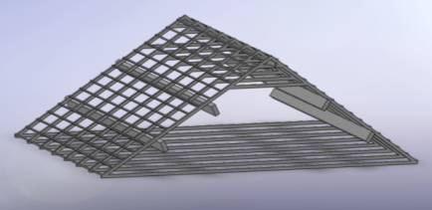
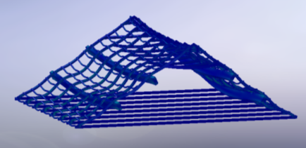
INLEIDING I OPDRACHT I GEWICHT I ONTWERP I DUURZAAM I VOORDELEN I BESLUIT
Dakhelling: 32°
Kepers 70x36
Tengelatten 30x20
Panlatten 30x20
Max doorbuiging bij een gewicht van 60 kg: 8mm
Maximale spanning die optreed (2384N/cm²) <<< rekgrens hout (vuren:8000N/cm²).
Student: Brecht Decraecker I Promotor Howest: Jan Detand Promotor I Promotor Floradak: Marcel Eykens

Slide 7
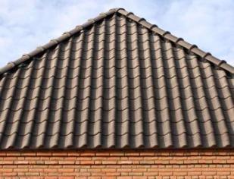
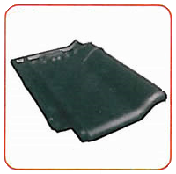
INLEIDING I OPDRACHT I GEWICHT I ONTWERP I DUURZAAM I VOORDELEN I BESLUIT
Gemiddeld gewicht van een pannen dak: 44.4kg/m²
Richtwaarde voor het groendak
Student: Brecht Decraecker I Promotor Howest: Jan Detand Promotor I Promotor Floradak: Marcel Eykens

Slide 8
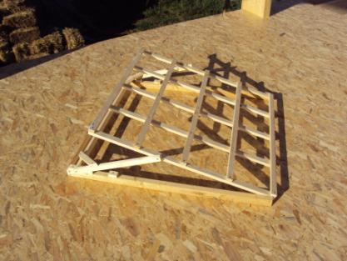
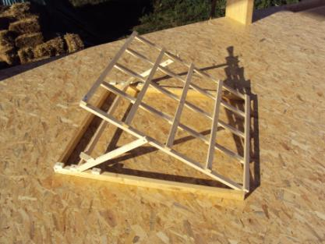
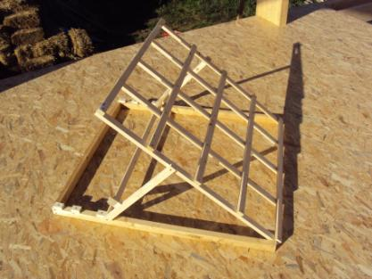
INLEIDING I OPDRACHT I GEWICHT I ONTWERP I DUURZAAM I VOORDELEN I BESLUIT
Testopstelling
20°
30°
40°
Student: Brecht Decraecker I Promotor Howest: Jan Detand Promotor I Promotor Floradak: Marcel Eykens

Slide 9
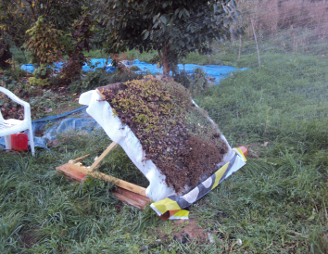
INLEIDING I OPDRACHT I GEWICHT I ONTWERP I DUURZAAM I VOORDELEN I BESLUIT
3à4 mm/min
stortbui in België
5 minuten onder elke hoek
10 minuten onder elke hoek
Vergelijking
Verlies substraat
Totale gewicht
Student: Brecht Decraecker I Promotor Howest: Jan Detand Promotor I Promotor Floradak: Marcel Eykens

Slide 10
INLEIDING I OPDRACHT I GEWICHT I ONTWERP I DUURZAAM I VOORDELEN I BESLUIT
Test 1: Na 5 minuten beregening
 | Verloren substraat (gr) | Hoeveelheid opgenomen water (l) | Totale gewicht (kg)
40° | 20 | 10 | 42,2
30° | 18 | 11 | 43,2
20° | 8 | 13 | 44,2
Test 2: Na 10 minuten beregening
 | Verloren substraat (gr) | Hoeveelheid opgenomen water (l) | Totale gewicht (kg)
40° | 21 | 10 | 42,2
30° | 17 | 10 | 42,2
20° | 8 | 14 | 45,2
Student: Brecht Decraecker I Promotor Howest: Jan Detand Promotor I Promotor Floradak: Marcel Eykens

Slide 11
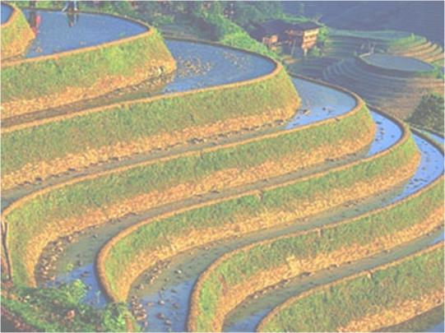
INLEIDING I OPDRACHT I GEWICHT I ONTWERP I DUURZAAM I VOORDELEN I BESLUIT
Van rijstveld tot groendak:
Getrapte begroeiing
Reservoirs
Overloopsysteem
Eeuwenoude techniek

Slide 12
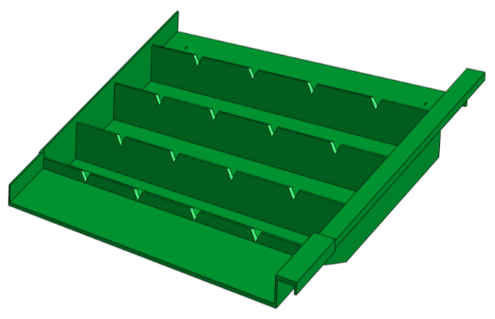
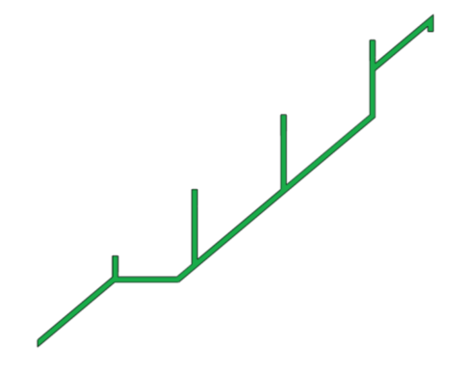
INLEIDING I OPDRACHT I GEWICHT I ONTWERP I DUURZAAM I VOORDELEN I BESLUIT

Slide 13
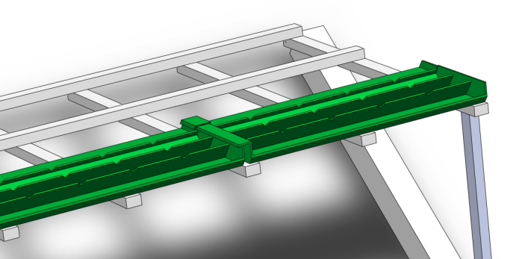
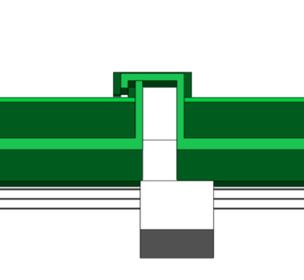
Overlapping (verticaal):
INLEIDING I OPDRACHT I GEWICHT I ONTWERP I DUURZAAM I VOORDELEN I BESLUIT
Student: Brecht Decraecker I Promotor Howest: Jan Detand Promotor I Promotor Floradak: Marcel Eykens

Slide 14
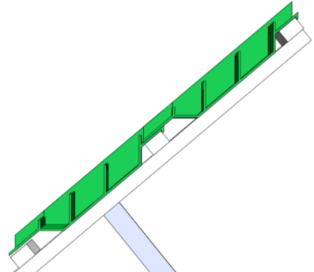
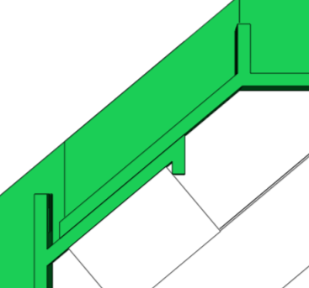
Overlapping (horizontaal):
INLEIDING I OPDRACHT I GEWICHT I ONTWERP I DUURZAAM I VOORDELEN I BESLUIT
Student: Brecht Decraecker I Promotor Howest: Jan Detand Promotor I Promotor Floradak: Marcel Eykens

Slide 15
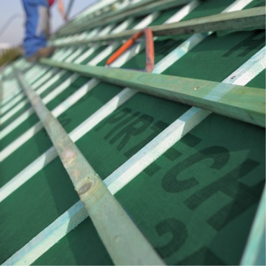
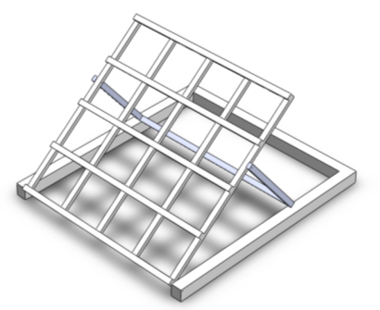
Stap 1: Onderdakfolie:
INLEIDING I OPDRACHT I GEWICHT I ONTWERP I DUURZAAM I VOORDELEN I BESLUIT
Student: Brecht Decraecker I Promotor Howest: Jan Detand Promotor I Promotor Floradak: Marcel Eykens

Slide 16
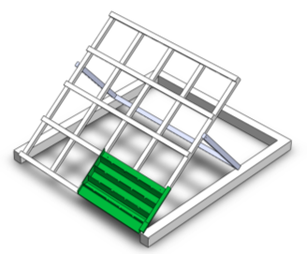
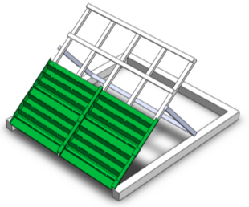
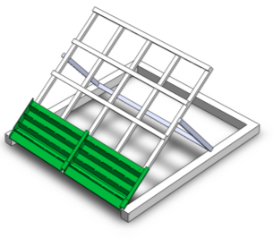
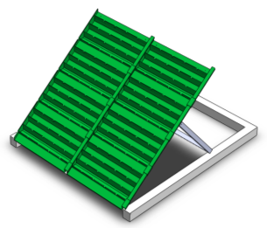
Stap 2: Van rechtsonder naar linksboven:
INLEIDING I OPDRACHT I GEWICHT I ONTWERP I DUURZAAM I VOORDELEN I BESLUIT
Student: Brecht Decraecker I Promotor Howest: Jan Detand Promotor I Promotor Floradak: Marcel Eykens

Slide 17
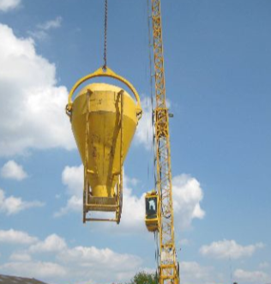
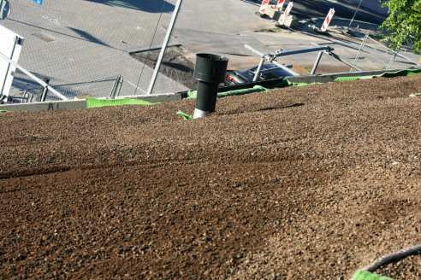
Stap 3: Substraat:
INLEIDING I OPDRACHT I GEWICHT I ONTWERP I DUURZAAM I VOORDELEN I BESLUIT
Student: Brecht Decraecker I Promotor Howest: Jan Detand Promotor I Promotor Floradak: Marcel Eykens

Slide 18
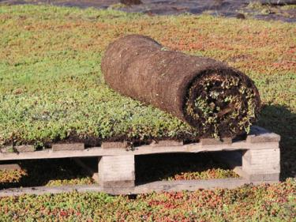
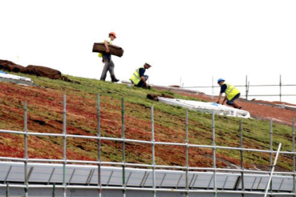
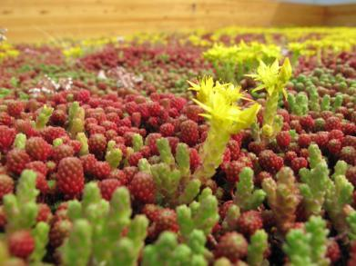
Stap 4: Sedummatten:
INLEIDING I OPDRACHT I GEWICHT I ONTWERP I DUURZAAM I VOORDELEN I BESLUIT
Student: Brecht Decraecker I Promotor Howest: Jan Detand Promotor I Promotor Floradak: Marcel Eykens

Slide 19
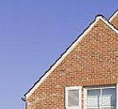
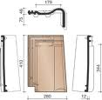
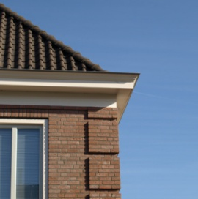
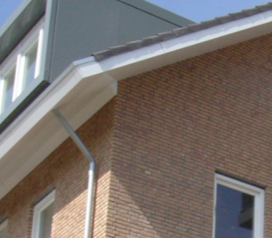
Dakranden:
INLEIDING I OPDRACHT I GEWICHT I ONTWERP I DUURZAAM I VOORDELEN I BESLUIT
Gevelpan:
Omkasting:
OF
Student: Brecht Decraecker I Promotor Howest: Jan Detand Promotor I Promotor Floradak: Marcel Eykens

Slide 20
Daknok:
INLEIDING I OPDRACHT I GEWICHT I ONTWERP I DUURZAAM I VOORDELEN I BESLUIT
Met een nokpan:
Student: Brecht Decraecker I Promotor Howest: Jan Detand Promotor I Promotor Floradak: Marcel Eykens

Slide 21
Aansluitende dakelementen:
INLEIDING I OPDRACHT I GEWICHT I ONTWERP I DUURZAAM I VOORDELEN I BESLUIT
Door middel van Lood of EPDM:
2 dakdelen:
Dakramen:
Schoorsteen:
Student: Brecht Decraecker I Promotor Howest: Jan Detand Promotor I Promotor Floradak: Marcel Eykens

Slide 22
INLEIDING I OPDRACHT I GEWICHT I ONTWERP I DUURZAAM I VOORDELEN I BESLUIT
Het Lids Wiel
Het Lids Wiel |  | Bestaande producten |  | Nieuwe product |  | Dakpan
1 | Optimalisatie van functievervulling | 4 | /5 | 4 | /5 | 2 | /5
2 | Low impact materialen | 3 | /5 | 3 | /5 | 1 | /5
3 | Reduceer materiaalgebruik | 4 | /5 | 3 | /5 | 4 | /5
4 | Productietechnieken | 2 | /5 | 4 | /5 | 3 | /5
5 | Distributie | 3 | /5 | 3 | /5 | 3 | /5
6 | Milieubelasting verbruiksfase | 5 | /5 | 5 | /5 | 2 | /5
7 | Optimaliseer levensduur | 3 | /5 | 4 | /5 | 1 | /5
8 | Optimaliseer einde levensduur | 3 | /5 | 3 | /5 | 3 | /5
Student: Brecht Decraecker I Promotor Howest: Jan Detand Promotor I Promotor Floradak: Marcel Eykens

Slide 23
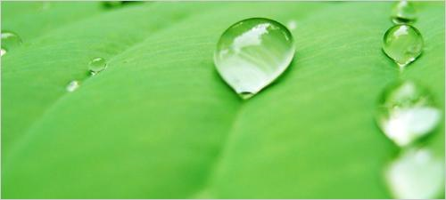
INLEIDING I OPDRACHT I GEWICHT I ONTWERP I DUURZAAM I VOORDELEN I BESLUIT
esthetisch;
premies;
natuurlijke koeling;
betere waterhuishouding;
filteren van fijn stof;
vergroten van biodiversiteit;
je verzekert de kwaliteit van je dakdichting;
je voorziet een ideale ondergrond om zonnepanelen op te plaatsen voor een extra
rendement.
Student: Brecht Decraecker I Promotor Howest: Jan Detand Promotor I Promotor Floradak: Marcel Eykens

Slide 24
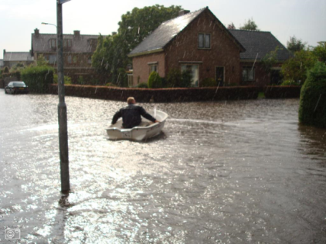
INLEIDING I OPDRACHT I GEWICHT I ONTWERP I DUURZAAM I VOORDELEN I BESLUIT
Probleem
oplossing
Student: Brecht Decraecker I Promotor Howest: Jan Detand Promotor I Promotor Floradak: Marcel Eykens

Slide 25
INLEIDING I OPDRACHT I GEWICHT I ONTWERP I DUURZAAM I VOORDELEN I BESLUIT
Innovatief:
Toepasbaar op alle hellende daken;
Lichtste groendaksysteem;
Vormelijk:
Spuitgieten met tweevoudige mal;
Enkel de planten zichtbaar;
Goede afwerking mogelijk.
Kwalitatief:
Eenvoudig te plaatsen;
Berekend op stevigheid en duurzaamheid.
Student: Brecht Decraecker I Promotor Howest: Jan Detand Promotor I Promotor Floradak: Marcel Eykens

